Slide 1

习主席法治思想概论专题
汇报人：文小库
2024-11-11

Slide 2


习主席法治思想概述
依法治国基本方略解读
法治政府建设目标及措施
司法公正与司法体制改革
法治社会建设内容与路径
法治文化与法治宣传教育
目录

Slide 3
法治人才培养与队伍建设
法治国际合作与交流展望
习主席法治思想在各领域的应用
习主席法治思想的时代意义与价值
总结与展望：坚定不移走中国特色社会主义法治道路
目录

Slide 4

01
习主席法治思想概述

Slide 5
法治思想的形成与发展
马克思主义法治理论
习主席法治思想的形成离不开马克思主义法治理论的指导，是对其的继承和发展。
中国特色社会主义法治实践
习主席法治思想是在中国特色社会主义法治实践中形成的，具有鲜明的实践特色。
中华优秀传统文化
习主席法治思想吸收了中华优秀传统文化的精髓，强调法治与德治相结合，注重法律的文化底蕴。

Slide 6
法治思想的核心要义
坚持中国共产党的领导
党的领导是社会主义法治最根本的保证，必须始终坚持党的领导地位不动摇。
依法治国
保障人民权益
依法治国是社会主义法治的核心，要求国家各项工作都必须在法律框架内进行。
法治的根本目的是保障人民权益，必须始终把人民放在心中最高位置。

Slide 7
法治思想的时代价值
引领全面依法治国
01
习主席法治思想为全面依法治国提供了根本遵循和行动指南，对于推进法治中国建设具有重要意义。
推动国家治理现代化
02
法治是国家治理现代化的重要标志，习主席法治思想为国家治理现代化提供了理论支撑和实践指导。
维护社会稳定和谐
03
法治是维护社会稳定和谐的重要保障，习主席法治思想强调法律面前人人平等，有助于化解社会矛盾，维护社会公正和稳定。

Slide 8
02
依法治国基本方略解读

Slide 9
依法治国的内涵与要求
内涵
依法治国是指依照法律来治理国家，是中国共产党领导人民治理国家的基本方略，是发展社会主义市场经济的客观需要，也是社会文明进步的显著标志，还是国家长治久安的必要保障。
要求
依法治国要求坚持法律面前人人平等，保证人民充分行使民主权利，维护社会公平正义，保障人民权益。同时，要求国家机关及其工作人员必须遵守法律，严格依法办事，维护法律的权威和尊严。

Slide 10
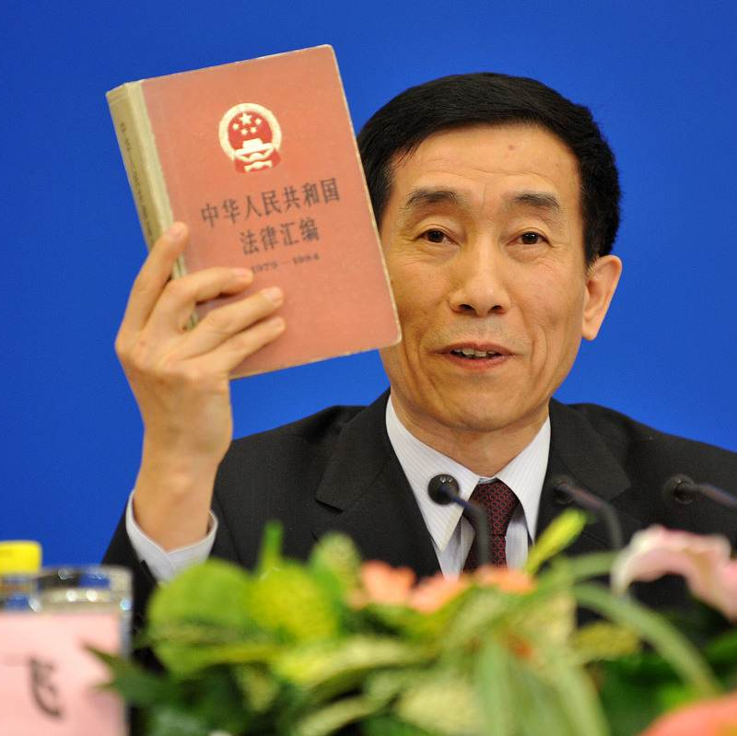
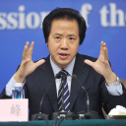
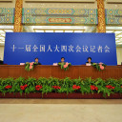
依法治国的原则与路径
坚持中国共产党的领导
党的领导是依法治国最根本的保证，只有坚持党的领导，才能确保法治建设的正确方向。
依法治国的基本原则是坚持中国共产党的领导、人民当家作主和依法治国的有机统一。这三个方面相互依存、相互作用，共同构成了中国特色社会主义法治的基石。
人民当家作主
人民是国家的主人，依法治国必须保障人民的民主权利，实现人民当家作主。
依法治国
依法治国是实现党的领导、人民当家作主的重要途径，也是实现国家长治久安的必由之路。

Slide 11
依法治国的实践与成效
立法方面
制定了大量法律法规，完善了中国特色社会主义法律体系，为依法治国提供了坚实的法律基础。
立法程序更加科学民主，广泛听取各方面意见，提高了立法的质量和效率。
执法方面
执法力度不断加强，严格依法办事，保障了公民的合法权益，维护了社会的公平正义。
执法程序更加规范，加强了对执法行为的监督，防止了滥用职权和执法不公现象的发生。
司法方面
司法独立得到了有效保障，司法机关依法独立行使审判权、检察权，维护了法律的权威和尊严。
司法公正得到了显著提升，加强了对司法活动的监督，确保了司法裁判的公正性和公信力。

Slide 12
03
法治政府建设目标及措施

Slide 13
法治政府建设的意义与目标
01
意义重要性：
02
推进国家治理现代化：法治政府建设是国家治理现代化的重要标志，是实现国家治理体系和治理能力现代化的必然要求。
03
维护社会公平正义：法治政府建设能够保障公民的合法权益，维护社会公平正义，增强人民群众的安全感和幸福感。

Slide 14
法治政府建设的意义与目标
“
促进经济发展
法治政府建设能够创造稳定、可预期、透明的法治环境，激发市场活力和社会创造力，促进经济持续健康发展。

Slide 15
法治政府建设的意义与目标
01
02
03
目标明确：
建设职能科学、权责法定、执法严明、公开公正、智能高效、廉洁诚信、人民满意的法治政府。
实现政府治理体系和治理能力现代化：通过法治政府建设，推动政府治理体系和治理能力现代化，提高政府治理效能和公信力。

Slide 16
法治政府建设的重点任务
完善行政法律法规体系：加强行政立法，完善行政法律法规体系，为政府行为提供法律依据和保障。
深化行政执法体制改革，全面推进综合执法，加大执法力度，严格规范公正文明执法，提高执法效能和公信力。
推进政府决策科学化、民主化、法治化：建立健全科学民主决策机制，加强决策合法性和合理性审查，提高决策质量和效率。
强化行政权力制约和监督：加强行政权力运行制约和监督机制建设，推进政务公开，加强行政监察和审计监督，防止滥用权力和腐败现象的发生。

Slide 17
法治政府建设的保障措施
加强组织领导
各级党委和政府要高度重视法治政府建设，明确责任分工，加强统筹协调，确保各项任务落到实处。
强化考核评价
建立健全法治政府建设考核评价机制，将法治政府建设成效作为衡量各级领导班子和领导干部工作实绩的重要内容。
推进依法行政
各级政府及其工作人员要严格依法行政，带头遵守宪法和法律，自觉运用法治思维和法治方式推动工作，确保行政权力在法治轨道上运行。

Slide 18
04
司法公正与司法体制改革

Slide 19
司法公正的内涵与要求
司法公正的内涵
司法公正是指司法机关在执法活动中，必须坚持以事实为根据、以法律为准绳，严格依法办事，实现法律面前人人平等，保障当事人的合法权益，维护社会公平正义。
司法公正的要求
司法公正要求司法机关在执法过程中，必须保持中立、公正、廉洁的形象，不受任何外部因素的干扰和影响；同时，要注重程序公正和实体公正的有机统一，确保案件的公正处理。

Slide 20
司法体制改革的方向与重点
司法体制改革的方向
司法体制改革的重点
VS
司法体制改革的方向是建立公正高效权威的社会主义司法制度，实现司法机关依法独立公正行使职权，提高司法公信力，维护社会公平正义。
司法体制改革的重点包括完善司法组织体系、优化司法职权配置、加强司法保障、推进司法人员分类管理、深化司法公开等，旨在构建符合中国国情的社会主义司法制度。

Slide 21
司法体制改革的实践与探索
司法体制改革的实践
近年来，我国司法体制改革取得了显著成效，包括设立最高人民法院巡回法庭、建立并全面实施检察机关提起公益诉讼制度、推进以审判为中心的刑事诉讼制度改革等，有效提升了司法公正和效率。
司法体制改革的探索
未来，司法体制改革将继续深入推进，探索建立更加科学合理、高效便捷的司法制度。例如，进一步加强司法信息化建设，推广智能辅助办案系统，提高司法效率和准确性；同时，加强司法人员职业保障和教育培训，提高司法队伍整体素质。

Slide 22
05
法治社会建设内容与路径

Slide 23
法治社会建设的意义与目标
促进社会公平正义
维护社会稳定和谐
01
02
通过法治保障公民权利，维护社会公正，消除特权与腐败。
法治社会有助于解决社会矛盾，防止暴力冲突，维护社会秩序。
推动经济持续发展
提升国家治理能力
03
04
法治为市场经济提供稳定预期，保护产权，促进经济繁荣。
法治是国家治理现代化的重要标志，有助于提高政府效能和公信力。

Slide 24
法治社会建设的主要内容
完善法律法规体系
推进法治政府建设
制定科学、合理、全面的法律法规，确保各项事务有法可依。
政府必须依法行政，遵守法律，保障公民权利和自由。
深化司法体制改革
加强法治宣传教育
确保司法独立、公正、高效，保障公民诉讼权利。
提高全民法治意识，营造尊法、学法、守法、用法的社会氛围。

Slide 25
法治社会建设的路径与方法
加强党的领导
依法治国与以德治国相结合
坚持党对法治社会建设的集中统一领导，确保法治建设正确方向。
发挥法律的规范作用，同时注重道德的教化作用。
推进多层次多领域依法治理
强化法治监督与制约机制
加强行业性、专业性法律法规建设，实现社会治理法治化。
建立健全权力监督与制约机制，防止滥用权力和腐败现象的发生。

Slide 26
06
法治文化与法治宣传教育

Slide 27
法治文化的内涵与特点
特点
法治文化具有普遍性、规范性、民主性、科学性等特征，它是人类文明进步的重要标志。
内涵
法治文化是以法治为基础，以法律精神为灵魂，以法律信仰为核心的一种文化形态。
作用
法治文化在法治建设中发挥着重要作用，包括引领社会风气、教育公民、规范社会行为、维护社会稳定等。

Slide 28
法治宣传教育的重要性与途径
法治宣传教育的重要性
法治宣传教育是提高全民法律素质、推进法治建设、维护社会稳定和长治久安的重要保障。通过法治宣传教育，可以普及法律知识，增强法治观念，引导人们自觉遵法、学法、守法、用法。
法治宣传教育的途径
法治宣传教育的途径多种多样，包括学校教育、社会宣传、媒体宣传、文艺作品等。其中，学校教育是主阵地，社会宣传是重要补充，媒体宣传是重要手段，文艺作品是重要载体。

Slide 29
法治宣传教育的实践与创新
法治宣传教育的实践
法治宣传教育的创新
法治宣传教育的实践形式不断创新，包括开展法律知识竞赛、法治讲座、模拟法庭、普法宣传车等。同时，还注重将法治宣传教育融入日常生活中，如设置法治宣传栏、发放普法宣传品等。
法治宣传教育的创新是不断适应时代发展的需要。当前，可以借助互联网、新媒体等技术手段，开展线上法治宣传教育，如微博、微信、短视频等。同时，还可以结合实际情况，开展有针对性的法治宣传教育，如针对农村地区的普法宣传等。

Slide 30
07
法治人才培养与队伍建设

Slide 31
法治人才培养的意义与目标
法治人才是依法治国的基础
法治是治国理政的基本方式，而人才则是实现法治的关键。只有具备专业的法治人才，才能有效地推动法治建设，维护社会公正和稳定。
培养忠诚的法治人才
法治人才必须忠诚于法律，坚守法治信仰，始终维护法律的权威和尊严。同时，还要具备良好的职业素养和道德品质，做到公正、廉洁、为民。
法治人才培养的目标
培养具有国际视野、熟悉中国国情、精通法律实务、能够担当重任的法治人才。这要求法治人才不仅具备扎实的法学理论基础，还要掌握法律实务技能，能够熟练运用法律解决实际问题。

Slide 32
法治人才队伍建设的现状与问题
法治人才数量不足
随着法治建设的不断深入，对法治人才的需求越来越大，但现有的法治人才队伍数量无法满足实际需求。
法治人才素质参差不齐
部分法治人才存在法律素养不高、实践能力不足等问题，难以胜任复杂的法律工作。
法治人才培养机制不完善
法治人才培养体系尚未完全建立，课程设置、教学方法、实践锻炼等方面存在不足，制约了法治人才的培养质量。

Slide 33
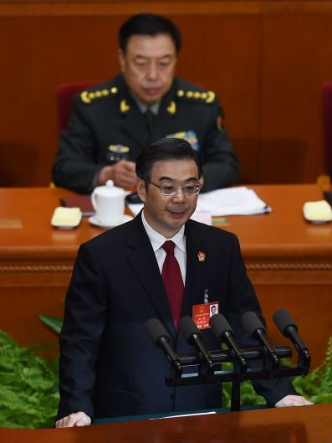
加强法治人才培养和队伍建设的措施
01
加强法学教育
改革法学教育，加强法学基础教育，提高学生的法律素养和实践能力。同时，加强法律硕士、博士等高层次法律人才的培养。
02
拓宽法治人才培养渠道
除了传统的法学教育外，还可以通过培训、交流、实践等多种方式，拓宽法治人才的培养渠道。例如，鼓励律师、法官、检察官等法律职业人员到国外学习、实践，提高其国际化水平。
03
加强法治人才的使用和管理
建立科学的法治人才评价体系和激励机制，吸引和留住优秀的法治人才。同时，加强对法治人才的监督和管理，确保其依法履行职责，维护社会公正和稳定。

Slide 34
08
法治国际合作与交流展望

Slide 35
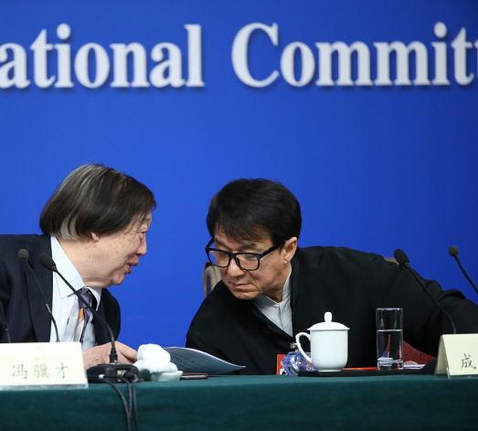
法治国际合作与交流的重要性
1
法治是国家治理体系和治理能力现代化的重要标志，法治国际合作与交流是推动全球治理体系变革的重要途径。
2
法治国际合作与交流有助于分享各国法治经验，促进各国法律制度之间的互鉴与融合，共同提高法治水平。
3
法治国际合作与交流有助于加强国际法律合作，共同应对跨国犯罪、恐怖主义、网络安全等全球性挑战。

Slide 36
我国在法治国际合作中的贡献与影响
01
02
03
我国积极参与全球治理体系变革，推动国际法治体系朝着更加公正合理的方向发展。
我国在推动国际法律合作方面发挥了积极作用，与许多国家建立了双边或多边法律合作关系，加强了司法协助和引渡合作。
我国积极参与国际法律规则的制定和修订，为全球治理体系变革贡献了中国智慧和中国方案。

Slide 37
未来法治国际合作与交流的展望
深化司法合作，加强在打击跨国犯罪、反恐、网络安全等领域的合作，共同维护国际和平与稳定。
加强与各国在法治领域的交流与合作，共同推动全球治理体系朝着更加公正合理的方向发展。
推动国际法律规则的制定和修订，促进国际贸易和投资自由化便利化，推动构建开放型世界经济。

Slide 38
09
习主席法治思想在各领域的应用

Slide 39
在政治领域的应用与体现
依宪治国
习主席强调依宪治国、依宪执政，推动宪法全面实施，维护宪法权威和尊严，确保国家政治生活法治化。
党的领导与法治统一
坚持党的领导、人民当家作主、依法治国有机统一，通过法治保障党的政策有效实施，巩固党的执政地位。
法治政府建设
推进政府依法行政，严格规范公正文明执法，加强行政监督和问责，构建职责明确、依法行政的政府治理体系。

Slide 40
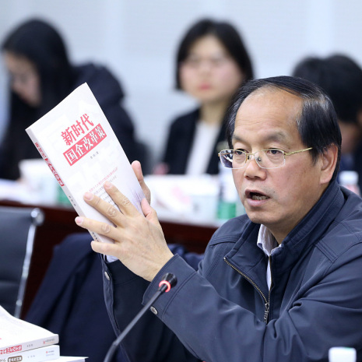
在经济领域的应用与体现
市场经济法治化
完善市场经济法律制度，保护产权、维护契约、统一市场、平等交换、公平竞争，促进市场经济健康发展。
法治化营商环境
打造法治化、国际化、便利化的营商环境，依法保护企业合法权益，激发市场主体活力和创造力。
金融监管与法治
加强金融法治建设，完善金融监管体系，防范化解金融风险，维护金融安全稳定。

Slide 41
在社会领域的应用与体现
社会治理法治化
01
推进社会治理法治化，依法化解社会矛盾纠纷，维护社会稳定和谐。
保障和改善民生
02
运用法治手段保障和改善民生，推动教育、医疗、卫生、就业等领域法治建设，切实维护人民群众合法权益。
生态文明法治保障
03
加强生态文明法治建设，完善环境保护法律制度，推动绿色发展、循环发展、低碳发展，建设美丽中国。

Slide 42
10
习主席法治思想的时代意义与价值

Slide 43
对中国特色社会主义法治建设的贡献
推动了法治中国建设
习主席法治思想强调全面依法治国，推动了法治中国建设的进程，增强了法治的权威性和公信力。
提供了根本遵循
习主席法治思想为新时代中国特色社会主义法治建设提供了根本遵循和行动指南。
促进了法治政府建设
习主席法治思想要求政府必须依法行政，加强了法治政府建设，保障了人民群众的合法权益。

Slide 44
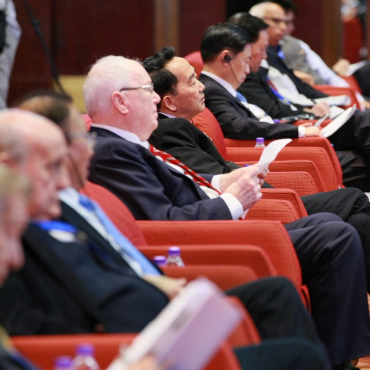
对全球治理体系变革的引领作用
提供了中国方案
习主席法治思想为全球治理体系变革提供了中国方案和中国智慧，推动了全球治理体系的变革和完善。
倡导了国际法治
习主席法治思想强调国际法治的重要性，倡导各国在国际法律框架内解决争端和分歧，维护国际秩序和稳定。
推动了全球治理法治化
习主席法治思想推动了全球治理法治化的进程，增强了国际社会的法治意识和法治观念。

Slide 45
对人类文明进步的重要贡献
丰富了法治理论
习主席法治思想对法治理论进行了创新和发展，为人类文明进步提供了新的法治理念和法治方案。
促进了人权保障
习主席法治思想强调保障人权的重要性，推动了人权保障事业的发展，为人类的自由和尊严提供了更加坚实的法治保障。
推动了法治文化交流
习主席法治思想促进了不同法治文化之间的交流和互鉴，推动了法治文化的多样性和包容性，为人类文明进步做出了重要贡献。

Slide 46
11
总结与展望：坚定不移走中国特色社会主义法治道路

Slide 47
总结习主席法治思想的主要成果和经验
01
03
依法治国
司法体制改革
02
04
坚持依法治国、依法执政、依法行政共同推进，法治国家、法治政府、法治社会一体建设。
法治政府建设
深化司法体制改革，建设公正高效权威的社会主义司法制度，让人民群众在每一个司法案件中感受到公平正义。
法治文化建设
各级政府必须坚持在党的领导下、在法治轨道上、在职责范围内开展工作，加快建设职能科学、权责法定、执法严明、公开公正、智能高效、廉洁诚信、人民满意的法治政府。
加强法治文化建设，弘扬社会主义法治精神，建设社会主义法治文化，增强全社会厉行法治的积极性和主动性。

Slide 48
分析当前法治建设面临的挑战和问题
法治思维还需加强
在一些领域和地区，仍然存在一些领导干部法治思维不足、法治素养不高的现象，导致决策不科学、执行不力等问题。
法律制度还需完善
一些法律制度还存在漏洞和空白，需要进一步完善和细化，以更好地适应经济社会发展的需要。
司法公正还需提高
法治意识还需普及
司法领域还存在一些司法不公、司法腐败等问题，影响了司法公信力和权威。
一些群众对法治的认识和理解还不够深入，法治意识不强，需要进一步加强法治宣传和教育。

Slide 49
展望未来法治建设的发展方向和目标
深入推进依法治国
加强法治政府建设
全面依法治国，建设中国特色社会主义法治体系，实现科学立法、严格执法、公正司法、全民守法。
推动各级政府依法行政、严格执法、公正司法，建设职能科学、权责法定、执法严明、公开公正、智能高效、廉洁诚信、人民满意的法治政府。
深化司法体制改革
培育法治文化
加强司法独立和公正，推进司法公开和透明，提高司法公信力和权威，让人民群众在每一个司法案件中感受到公平正义。
加强法治宣传教育，提高全民法治意识和法律素养，形成尊法、学法、守法、用法的良好社会氛围。

Slide 50

THANKS
感谢观看

